Slide 1

BuildManager
Gestion numérique BTP
Une plateforme innovante pour transformer la gestion de vos chantiers

Slide 2

Présenté par
Le défi
SYLLA SCHEICKNA IBRAHIM
Dans un secteur en constante évolution, la digitalisation est essentielle pour rester compétitif et efficace.
ITALIA CONSTRUCTION
Année académique 2025

Slide 3





Un contexte qui exige le changement
ITALIA CONSTRUCTION gère de multiples chantiers. Les méthodes traditionnelles (rapports papier, échanges manuels) génèrent des inefficacités, menaçant la rentabilité et la qualité des projets.
Retards de suivi
Erreurs de planification
Pertes de données
Délais dans la transmission des informations critiques
Coordination difficile, conflits d'allocation des ressources
Informations dispersées, risque de perte documentaire
Solution nécessaire : Une plateforme numérique centralisée pour optimiser le suivi et la gestion de tous les travaux en cours.

Slide 4




Objectifs du projet
Objectif principal
Déployer une application web pour la gestion et le suivi centralisé des chantiers.
Objectifs spécifiques
Suivi en temps réel
Visibilité instantanée de l'avancement.
Gestion optimisée des ressources
Suivi précis du personnel et des matériaux.
Pilotage stratégique
Tableaux de bord pour une prise de décision éclairée.

Slide 5
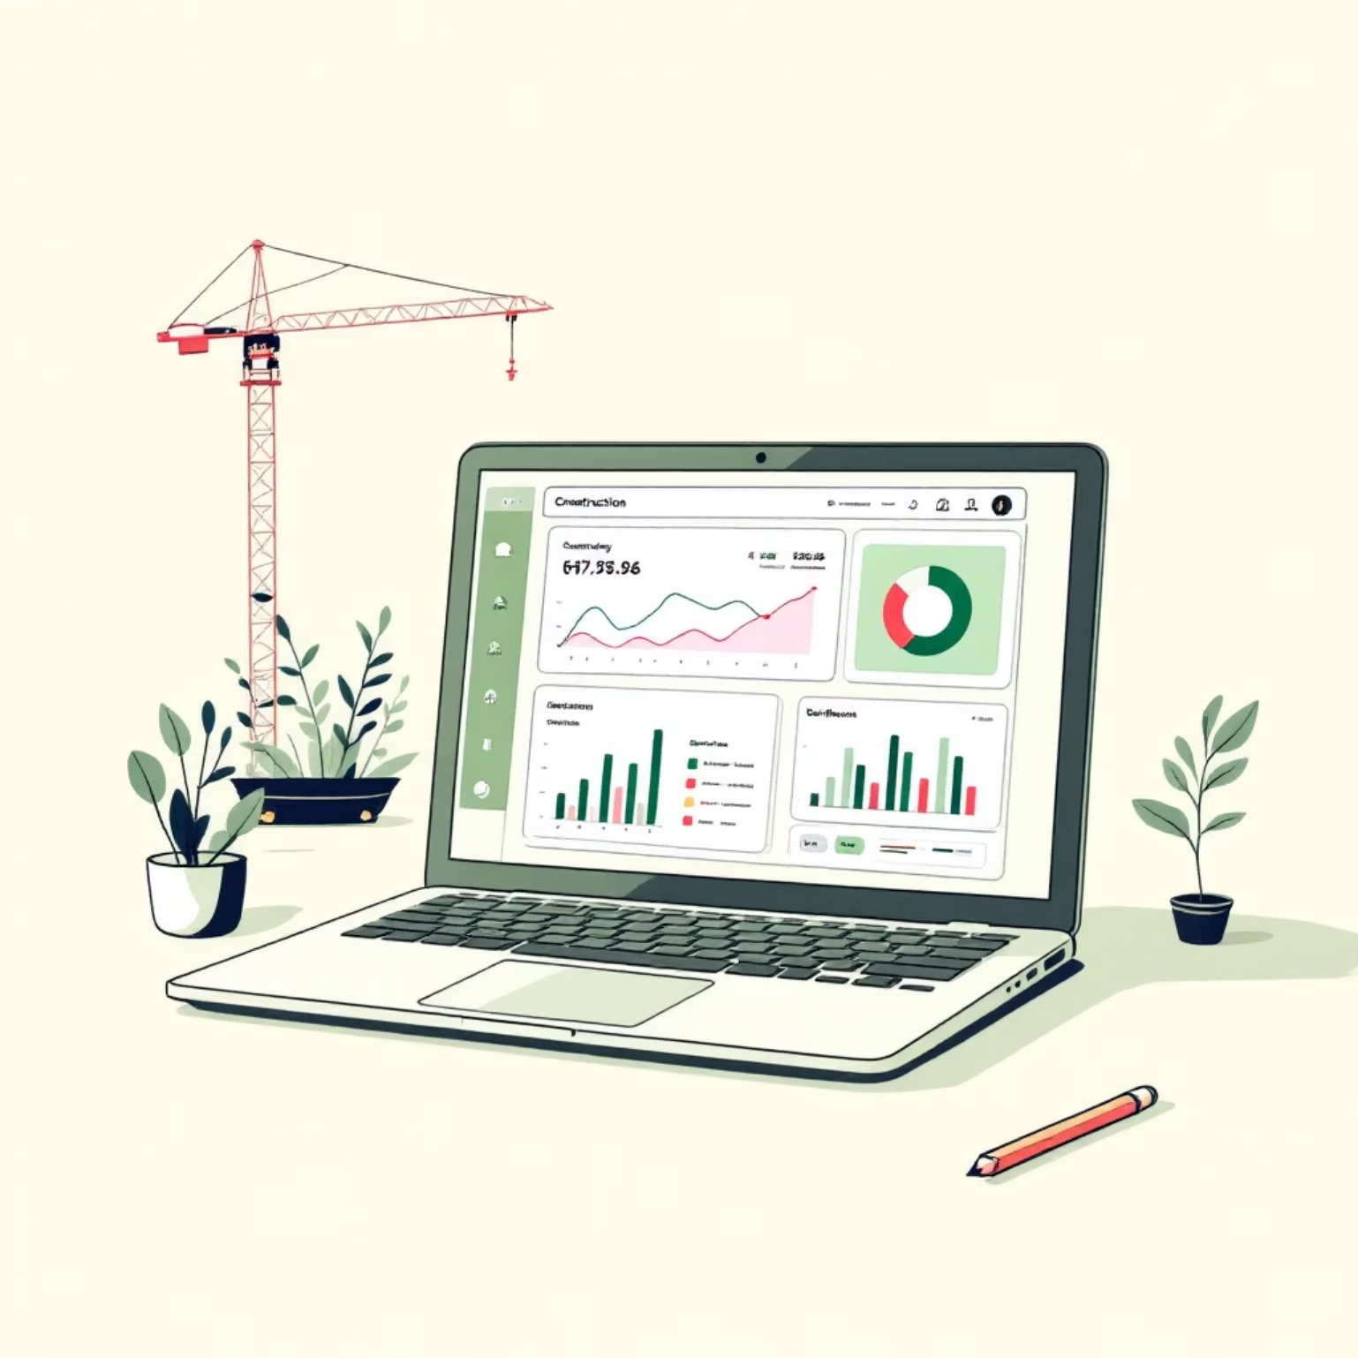

BuildManager : votre solution digitale
Une plateforme complète et intuitive
BuildManager transforme la gestion de vos chantiers en centralisant toutes les opérations sur une seule interface accessible depuis n'importe où.
Un outil conçu pour simplifier, centraliser et automatiser la gestion de vos travaux de construction.
Supervision complète
Organisation du personnel
Gestion du stock
Vue d'ensemble de vos chantiers et accès détaillé aux projets.
Gestion des équipes, affectations et suivi des présences en temps réel.
Contrôle précis des matériaux et optimisation des approvisionnements.

Slide 6









Analyse des besoins
Besoins fonctionnels
Besoins non fonctionnels
Suivi projets
Sécurité
Détail et avancement
Protection des données
Gestion équipes
Performance
Affectations et présences
Rapidité et scalabilité
Gestion stocks
Accessibilité
Matériaux et coûts
Web et mobile
Reporting auto.
Ergonomie
Tableaux de bord
Interface intuitive

Slide 7
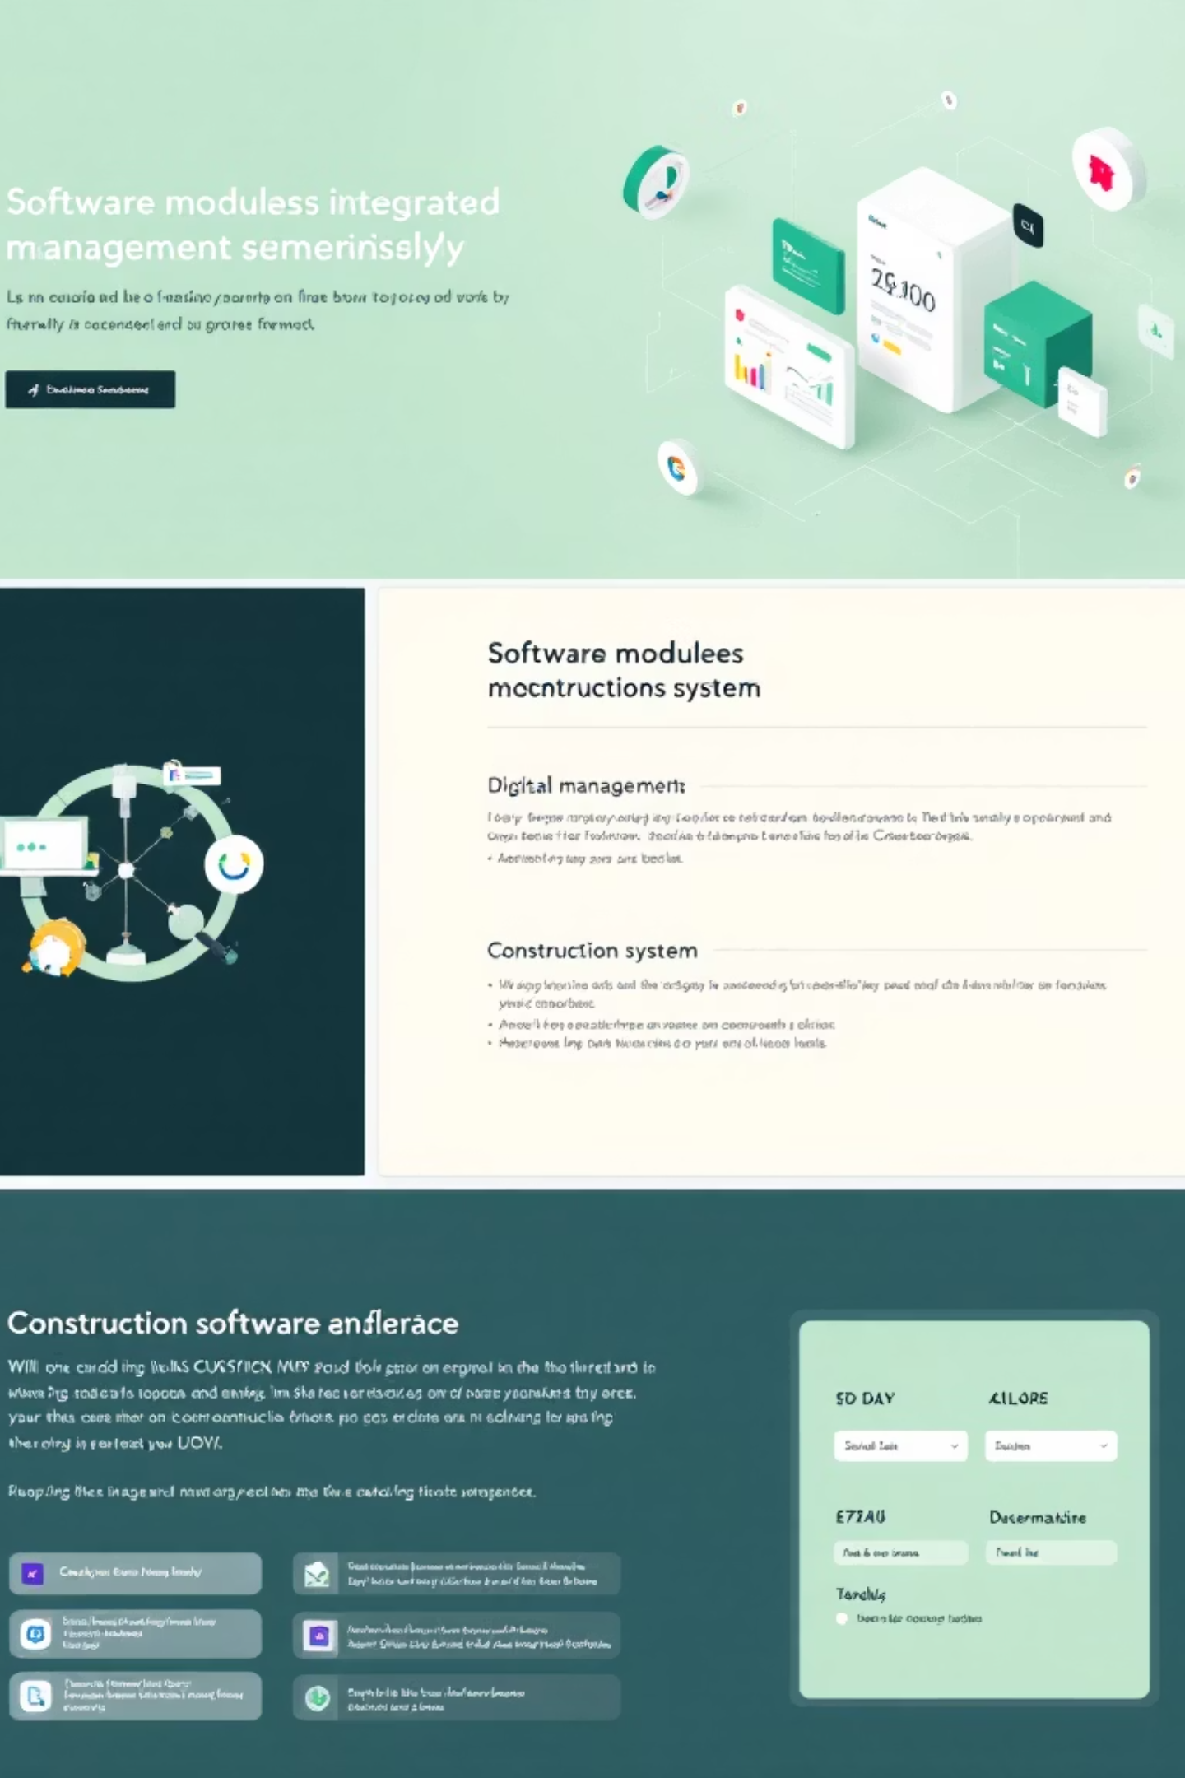
Fonctionnalités principales
BuildManager intègre cinq modules essentiels pour une gestion complète et efficace de vos opérations.
01
02
Suivi des chantiers
Gestion du personnel
Avancement, planning et rapports d'activité automatiques.
Affectation des équipes et suivi des présences.
03
04
Gestion des matériaux
Suivi financier
Contrôle du stock en temps réel et alertes de ruptures.
Enregistrement des dépenses et comparaison budgétaire.
05
Tableau de bord analytique
Indicateurs clés de performance et analyses.

Slide 8
Technologies utilisées
BuildManager s'appuie sur des technologies éprouvées et modernes pour garantir performance, fiabilité et évolutivité.
Backend Django
Base de données PostgreSQL
Interface Web
Extension Mobile Flutter
Logique métier robuste, sécurisée et scalable.
HTML/CSS/JS pour une expérience fluide et responsive.
Accès smartphone pour le terrain (développement futur).
Intégrité et performance optimales des données.
Hébergement Cloud
Infrastructure sécurisée pour disponibilité 24/7 et performances.

Slide 9
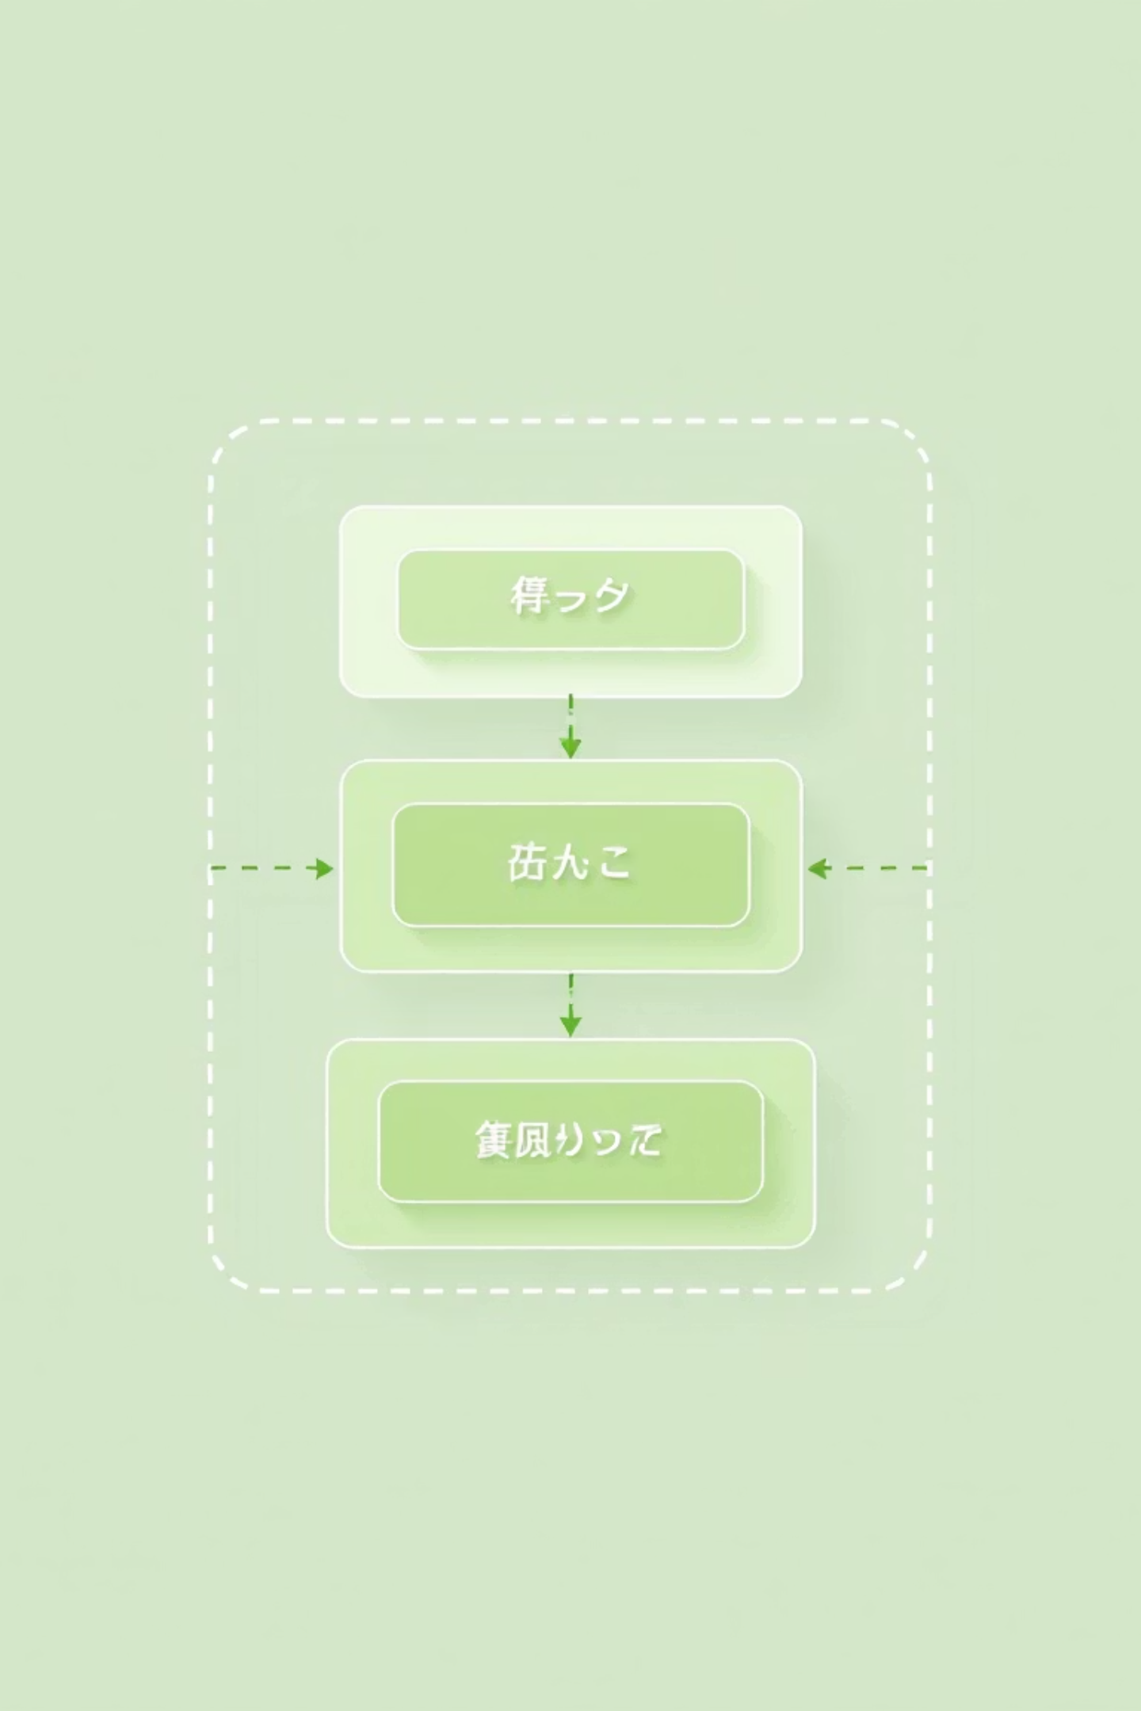

Architecture technique
BuildManager repose sur une architecture moderne en trois couches, garantissant séparation des responsabilités et facilité de maintenance.
Couche présentation
Frontend web responsive (optimisé desktop/tablette)
Couche métier
API Django (Backend) (logique métier & règles)
Couche données
PostgreSQL (stockage sécurisé & sauvegardes)
Avantages de cette architecture
Communication entre couches
Maintenance simplifiée
Échanges via API REST sécurisées, assurant intégrité des données et intégration future.
Évolutivité facilitée
Sécurité renforcée

Slide 10




Aperçu visuel de l'interface
Découvrez les écrans principaux de BuildManager, conçus pour une utilisation intuitive et une productivité maximale.
1
2
Tableau de bord
Fiche chantier
Vue d'ensemble avec KPIs et graphiques interactifs
Détails complets du projet avec planning et ressources
3
4
Gestion personnel
Vue financière
Affectations, présences et performances des équipes
Suivi budgétaire et analyse des dépenses en temps réel
BuildManager représente l'avenir de la gestion des travaux BTP : une solution digitale complète, performante et pensée pour les besoins réels des professionnels du secteur.

Slide 11






Conclusion et perspectives
Productivité améliorée
Moins d'erreurs
Maîtrise des coûts & délais
BuildManager permettra à ITALIA CONSTRUCTION d'optimiser ses processus et d'accroître son efficacité opérationnelle.
Minimisez les risques liés aux erreurs humaines grâce à une gestion de projet centralisée et automatisée.
Suivez précisément les dépenses et les calendriers pour respecter les budgets et les échéances de projet.
Prochaines Étapes
Développement Web
Extension Mobile
Lancement de la version web pour une accessibilité étendue et des fonctionnalités complètes.
Déploiement sur mobile pour une gestion en mobilité et une flexibilité maximale sur le terrain.

